Slide 1


TIẾNG VIỆT 2

Slide 2
Thứ sáu ngày 16 tháng 2 năm 2024
Tiếng Việt
Luyện tập: Viết đoạn văn kể lại một sự việc đã
chứng kiến hoặc tham gia.

Slide 3

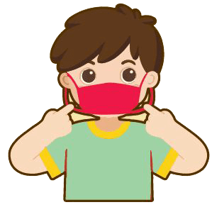
Bạn nam đeo khẩu trang đúng cách.
Notes:
HS có thể viết nhiều câu phù hợp, GV linh động

Slide 4
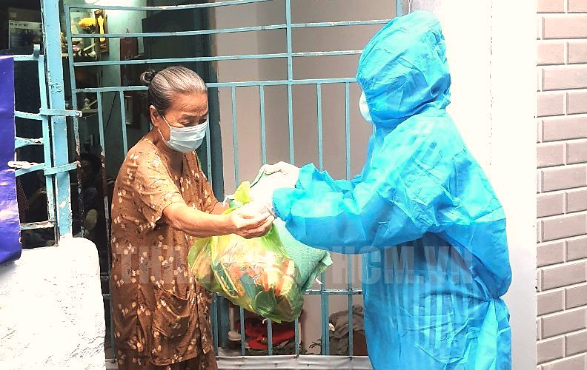
- Cô phát quà cứu trợ cho người dân phòng chống Covid-19.
- Bà nhận đồ cứu trợ.
Notes:
HS có thể viết nhiều câu phù hợp, GV linh động

Slide 5


BÀI
8
LUỸ TRE
S/36

Slide 6
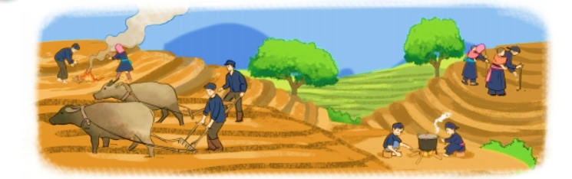
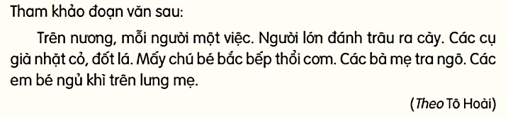
1
Nói về việc làm của từng người trong tranh.

Slide 7
2
Viết 3 – 5 câu kể về một việc đã chứng kiến hoặc tham gia ở nơi em đang sống.
(1) Em đã tham gia hoặc chứng kiến việc gì?
Ở đâu?
Kể sự việc đã chứng kiến hoặc tham gia
(4) Em suy nghĩ gì khi chứng kiến (tham gia) việc đó?
(2) Có những ai tham gia việc đó?
(3) Những người tham gia đã làm gì? Làm thế nào?

Slide 8
2
Viết 3 – 5 câu kể về một việc đã chứng kiến hoặc tham gia ở nơi em đang sống.
(1) Các nhóm từ thiện đến phát thực phẩm hỗ trợ người dân ở xóm của em đang cách li phòng chống Covid-19.
(4) Em thầm biết ơn những con người đã sẵn sàng đối diện với nguy hiểm để mang đến bình yên cho mọi người.
Đoàn từ thiện
phát thực phẩm cho
mọi người
(2) Nhóm từ thiện gồm có các anh chị thanh niên và các cô, chú tình nguyện viên trong phường.
(3) Các cô chú, anh chị chia sẵn các túi đựng rau, củ, quả rồi đến phát cho từng nhà. Họ rất cẩn thận đeo khẩu trang và mang theo quần áo bảo hộ.

Slide 9
Thứ sáu ngày 17 tháng 2 năm 2023
Tiếng Việt
Luyện tập: Viết đoạn văn kể lại một sự việc đã
chứng kiến hoặc tham gia.
Bài 2:
Bài làm

Slide 10
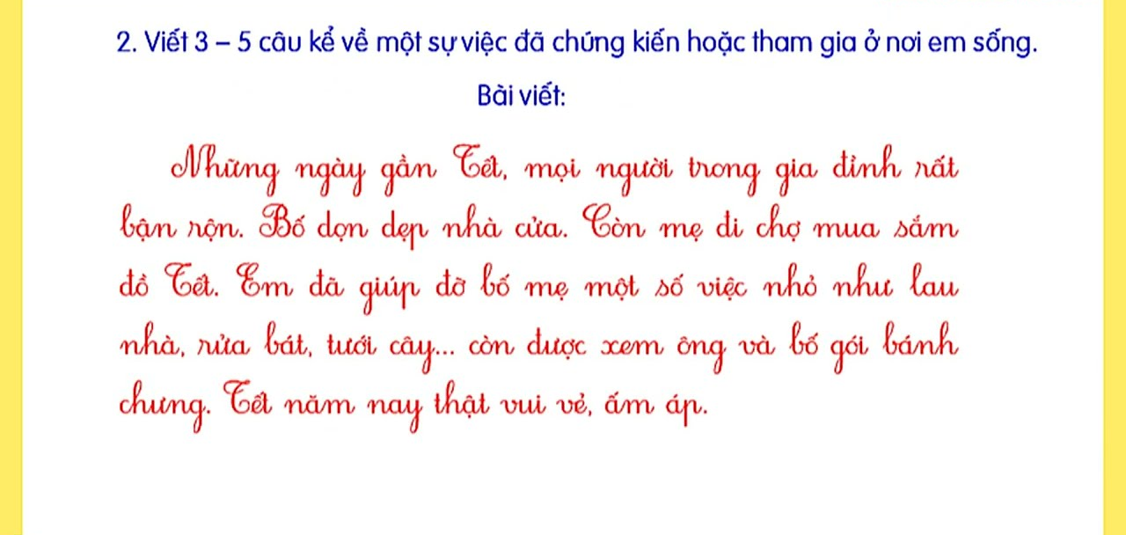

Slide 11

Bài làm
Chiều hôm nay, em đã cùng các bạn làm vệ sinh lớp học. Mỗi tổ sẽ phụ trách từng công việc riêng theo như cô giáo phân công.Tổ của em nhận nhiệm vụ quét dọn hành lang và lau các cửa kính. Sau một buổi chiều chăm chỉ quét dọn, chúng em đã giúp lớp học trở nên gọn gàng, sạch đẹp. Cô giáo đã khen ngợi cả lớp và tặng cho mỗi bạn một phần thưởng thật đẹp.
Notes:
Văn mẫu do người soạn tự viết ra, k tham khảo tl nào cả. Mn có thể dùng nếu thấy phù hợp, hoặc thay thế nhé!

Slide 12
Bài làm
Cuối tuần trước, em đã tham gia dọn vệ sinh khu phố để chuẩn bị đón Tết nguyên đán. Lần này có sự tham gia của bác tổ trưởng tổ dân phố, các gia đình sinh sống trong khu vực đó. Mọi người tự chuẩn bị hót rác, chổi quét, thùng rác để thu gom rác thải, dọn cỏ dại và tưới nước cho cây xanh dọc đường. Ai cũng đều rất hăng say và nhiệt tình với công việc được giao. Em rất vui vì được đóng góp công sức nhỏ bé làm cho khu phố xanh – sạch - đẹp hơn.

Slide 13
DẶN DÒ

Slide 15
DẶN DÒ
Xem lại bài đã học
Hoàn thành bài
Chuẩn bị bài mới

